Slide 1
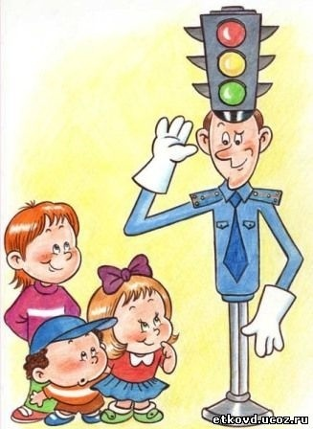
ДОРОЖНАЯ ТАБЛИЦА УМНОЖЕНИЯ
Докучаева Лилия Ивановна,
учитель начальных классов
МБОУ Вязьма-Брянской СОШ
имени Героя Российской Федерации А. В. Пуцыкина
Вяземского района Смоленской области
2013 год

Slide 2
Правил дорожных на свете немало,
Все бы их выучить вам не мешало,
Но основные правила движения
Знать вы должны, как таблицу умножения.
Правила дорожного движения -
Это часть Таблицы Умножения:
Нужно всем участникам движения
Соблюдать Законы Уважения!
(Андрей Усачев)

Slide 3
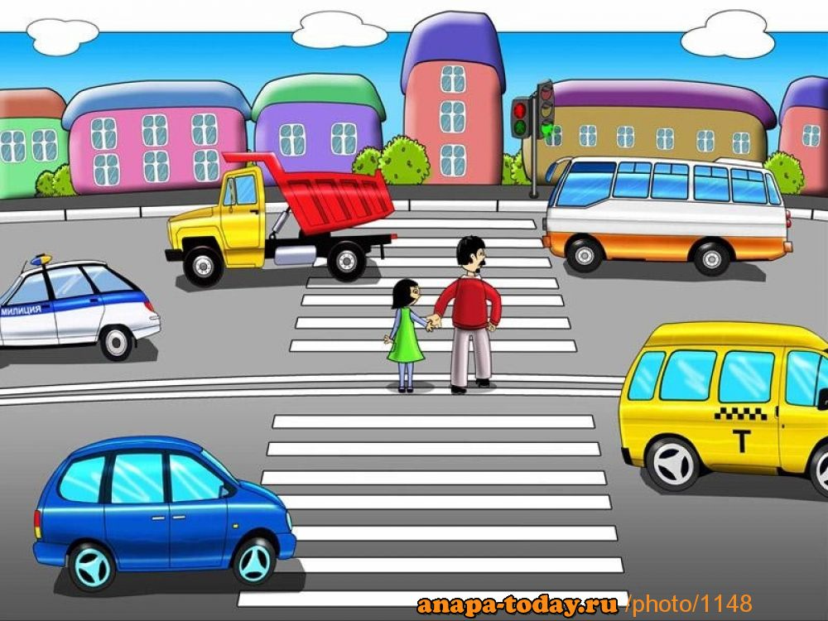

Slide 5
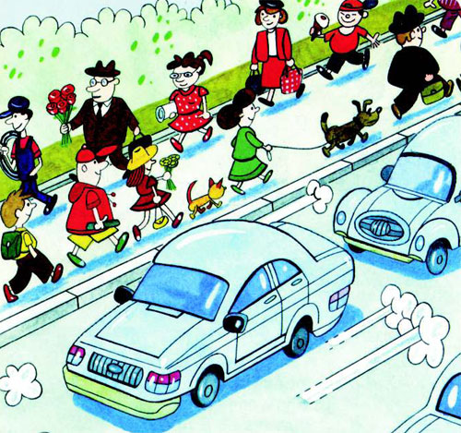

Slide 6
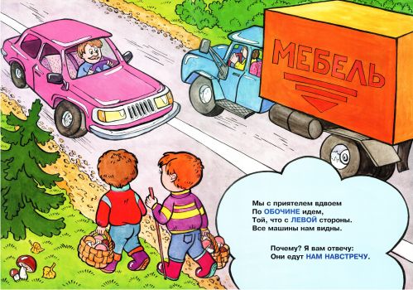

Slide 7
1http://alyonushka29.ucoz.ru
http://etkovd.ucoz.ru
3http://gabrielli.bestpersons.ru
4 http://alyonushka29.ucoz.ru
5 http://pdd-dou473.ucoz.ru
6http://bestgarden.ucoz.ru

